Slide 1
ANIMALES - 3

Slide 2

ABEJA

Slide 3
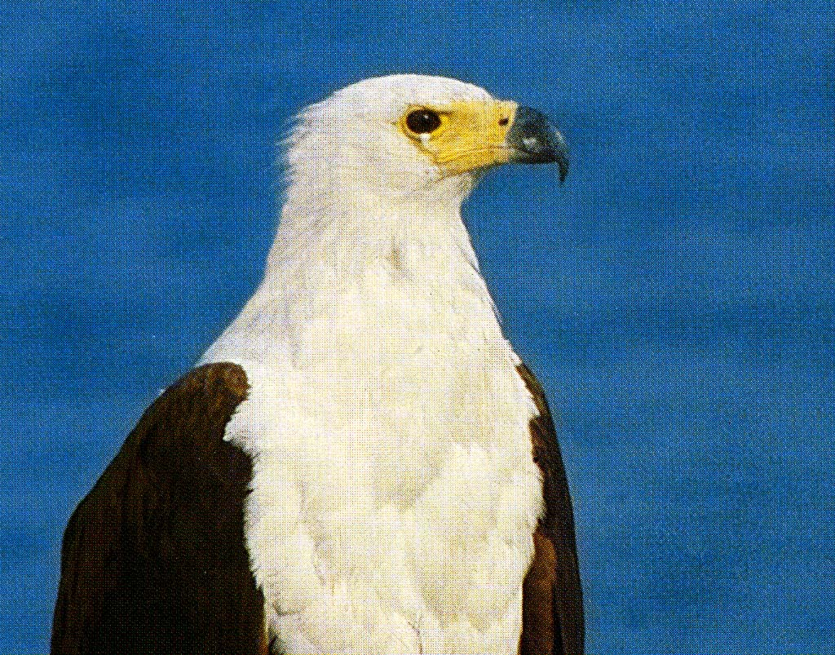
ÁGUILA

Slide 4
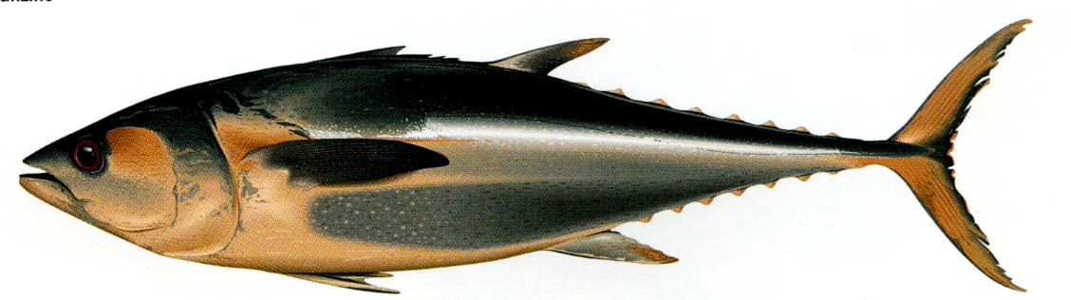
ATÚN

Slide 5
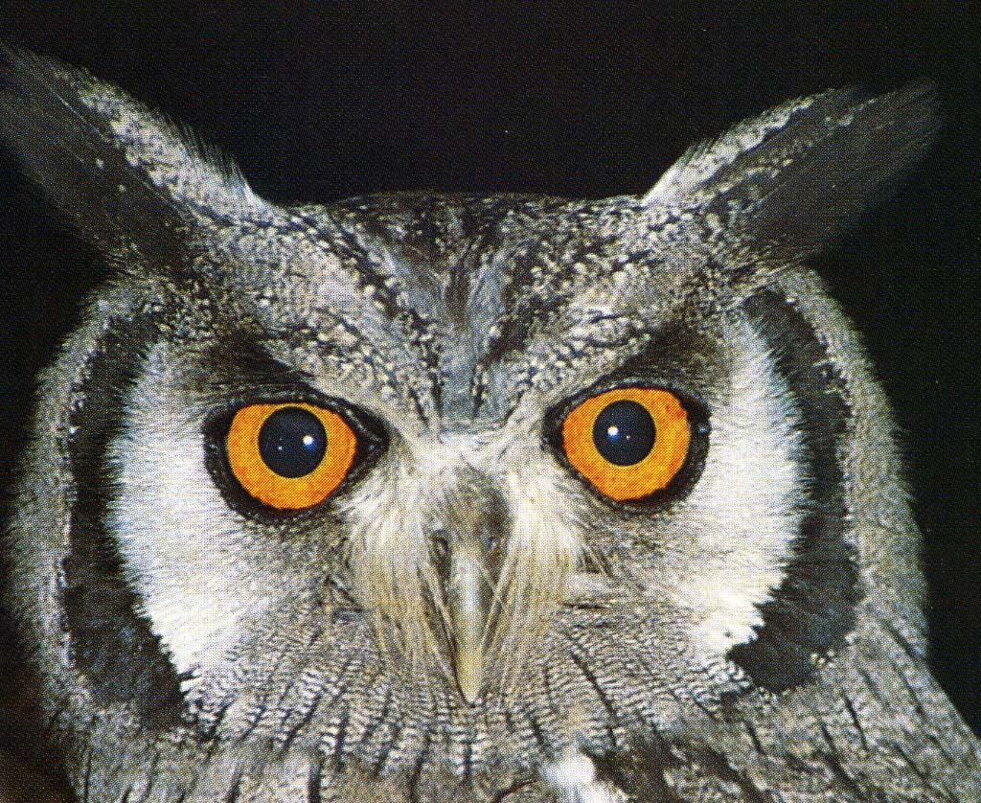
BÚHO

Slide 6
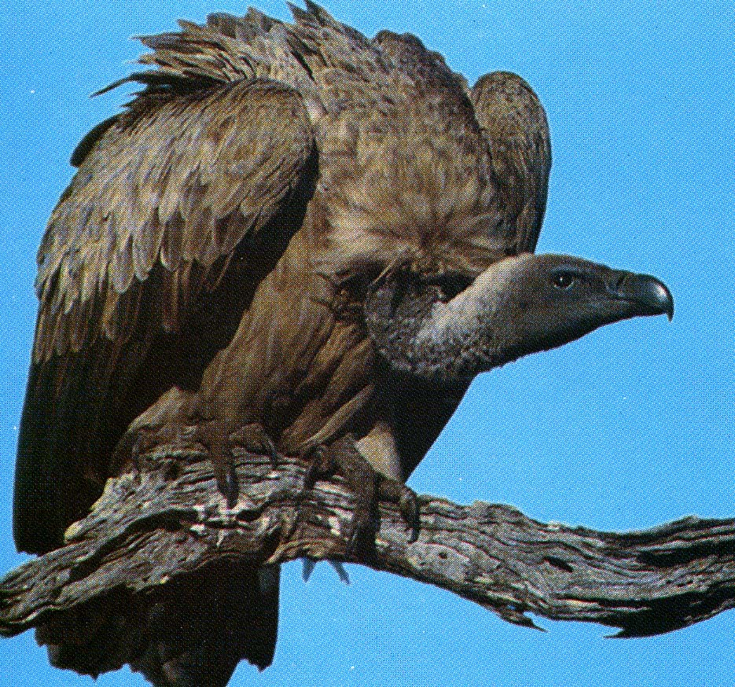
BUITRE

Slide 7
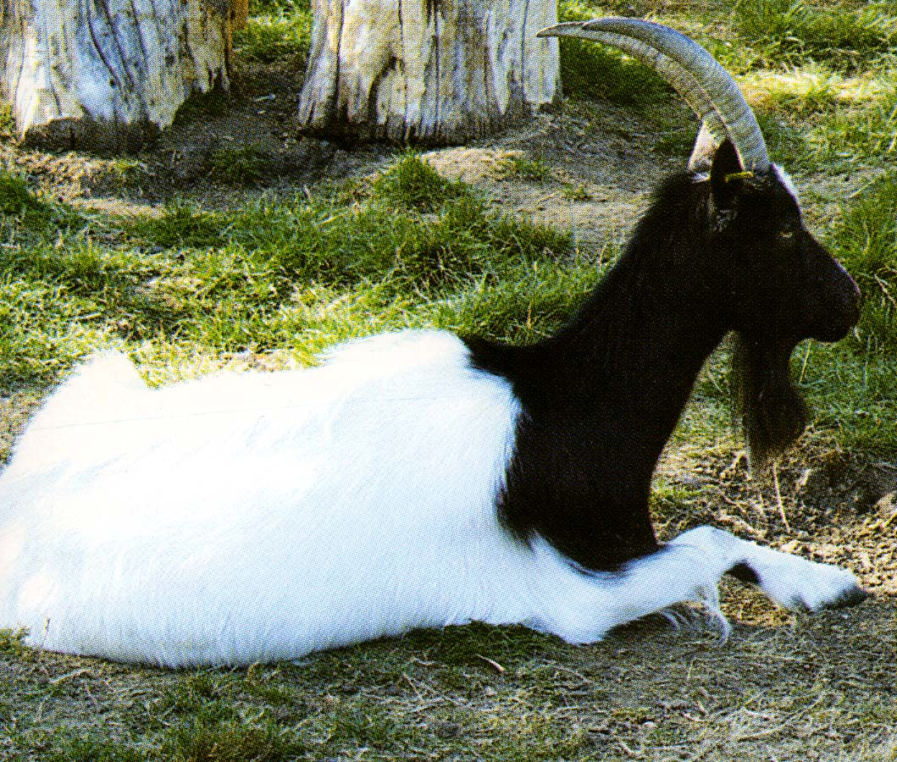
CABRA

Slide 8
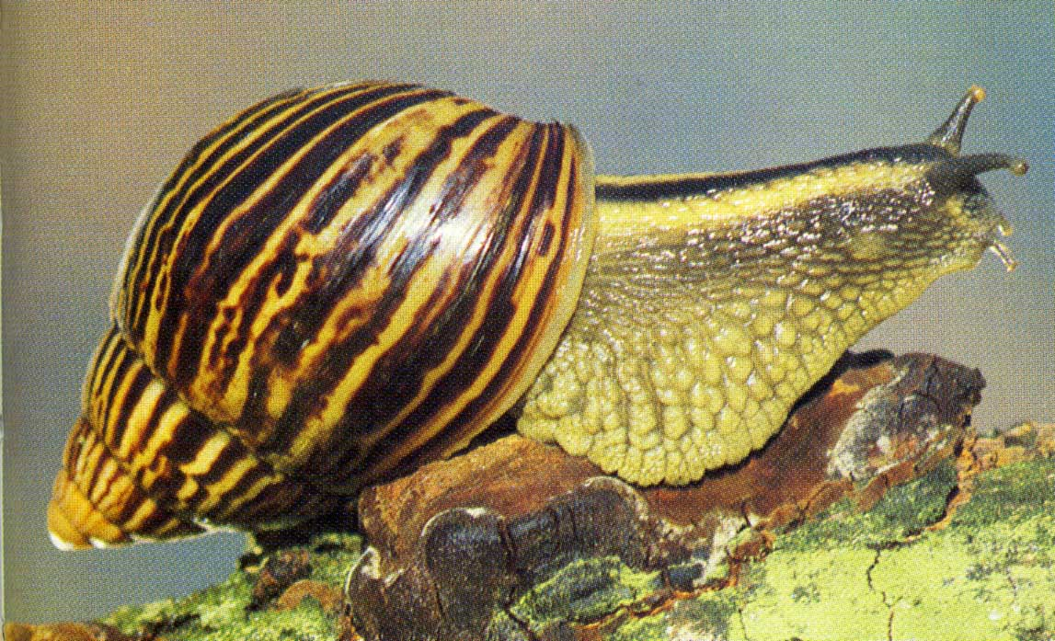
CARACOL

Slide 9
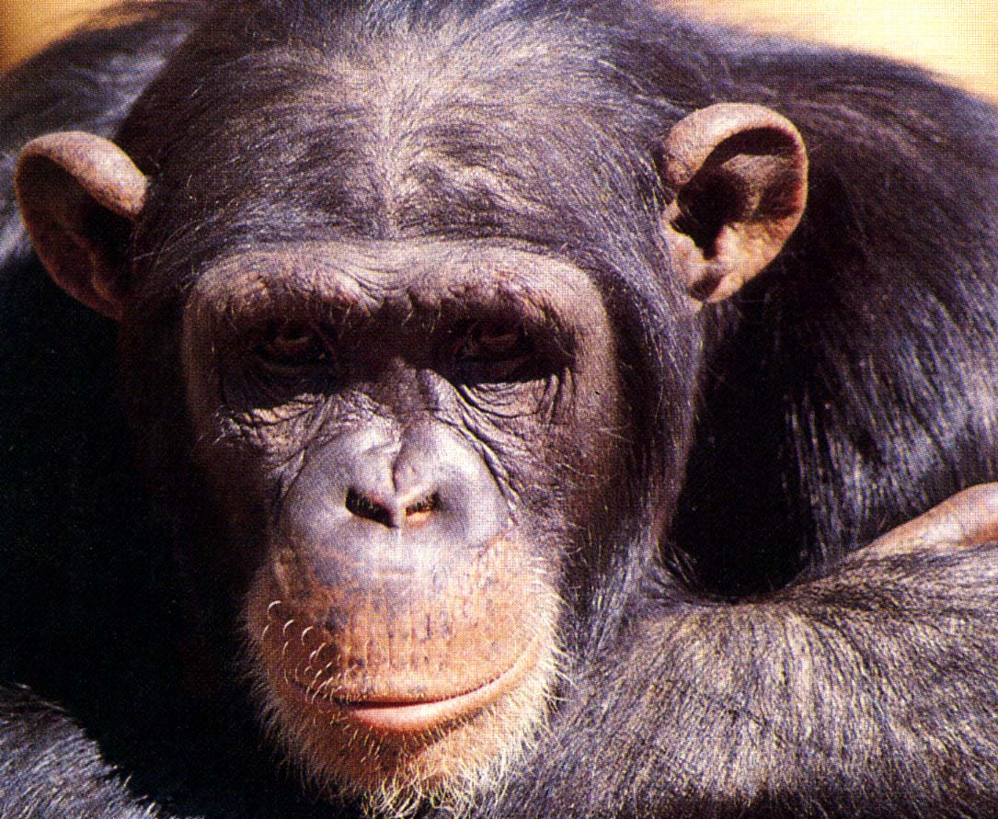
CHIMPANCÉ

Slide 10
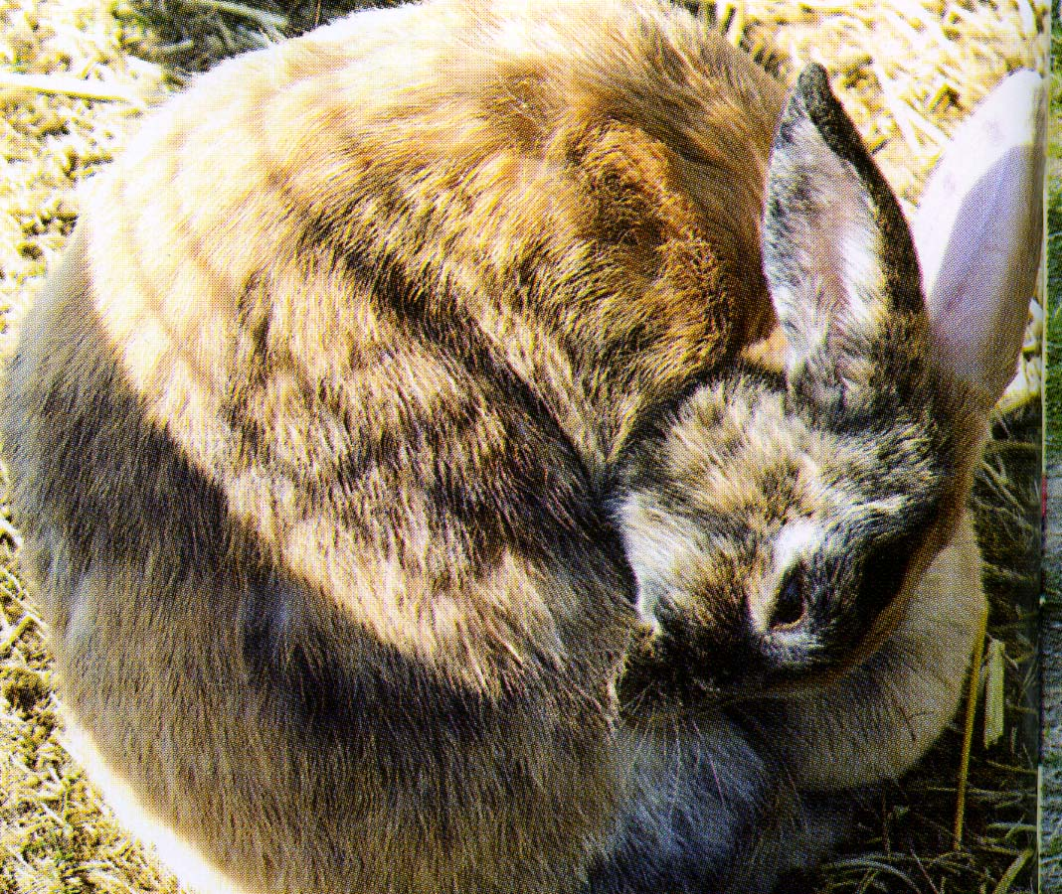
CONEJO

Slide 11
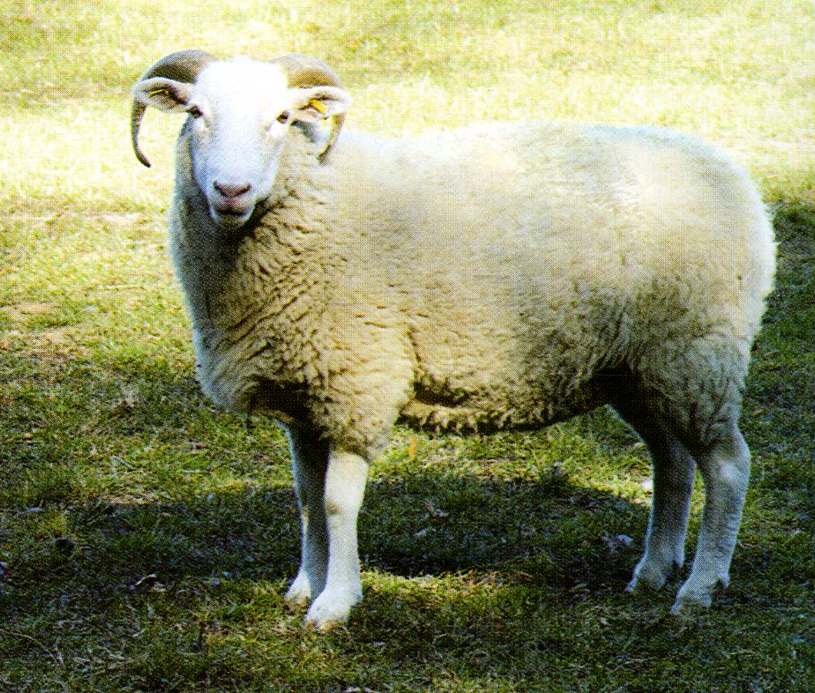
CORDERO

Slide 12
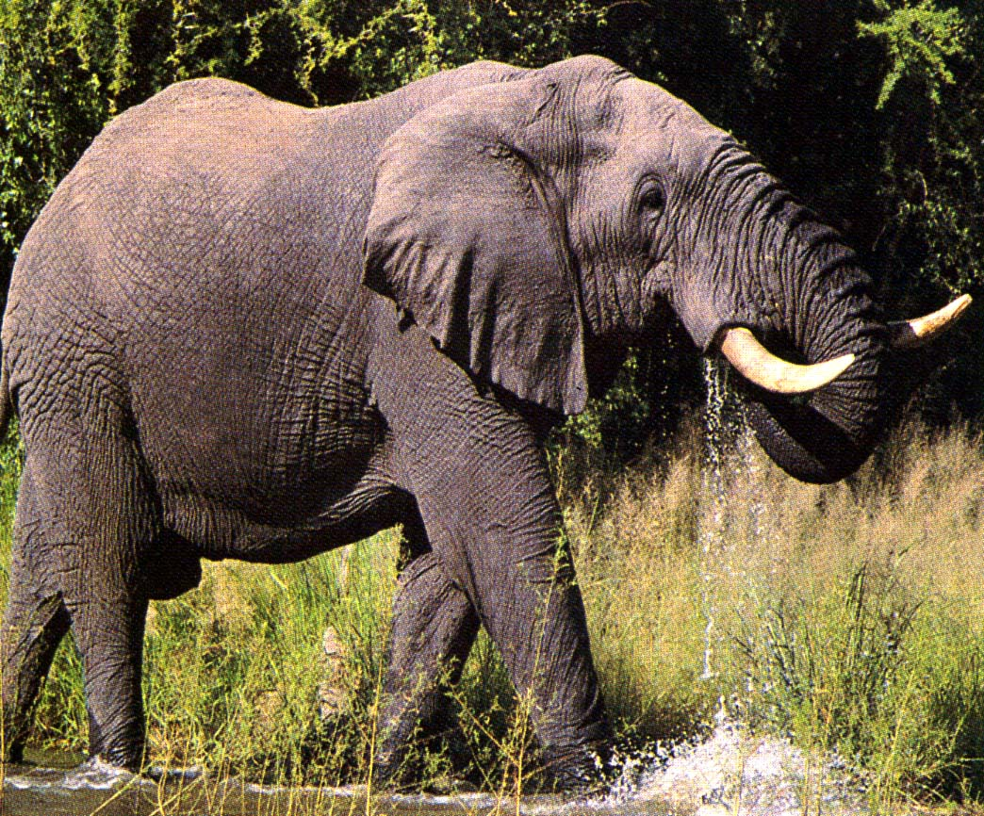
ELEFANTE

Slide 13
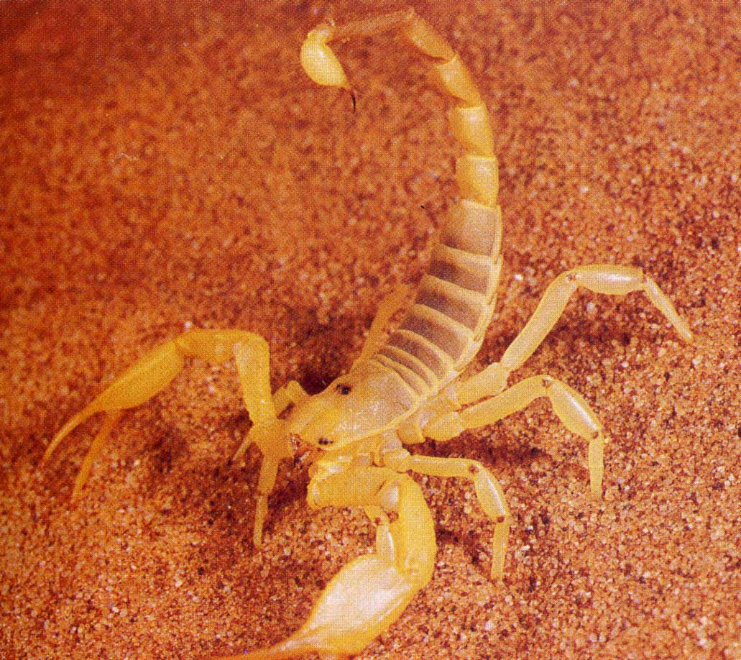
ESCORPIÓN

Slide 14
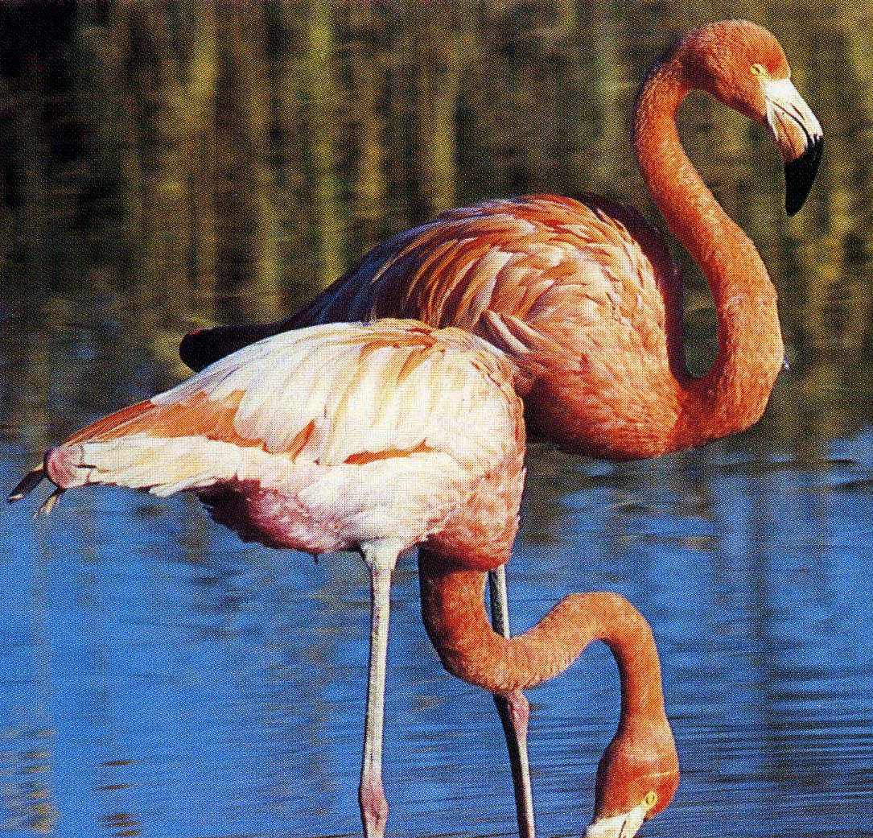
FLAMENCO

Slide 15
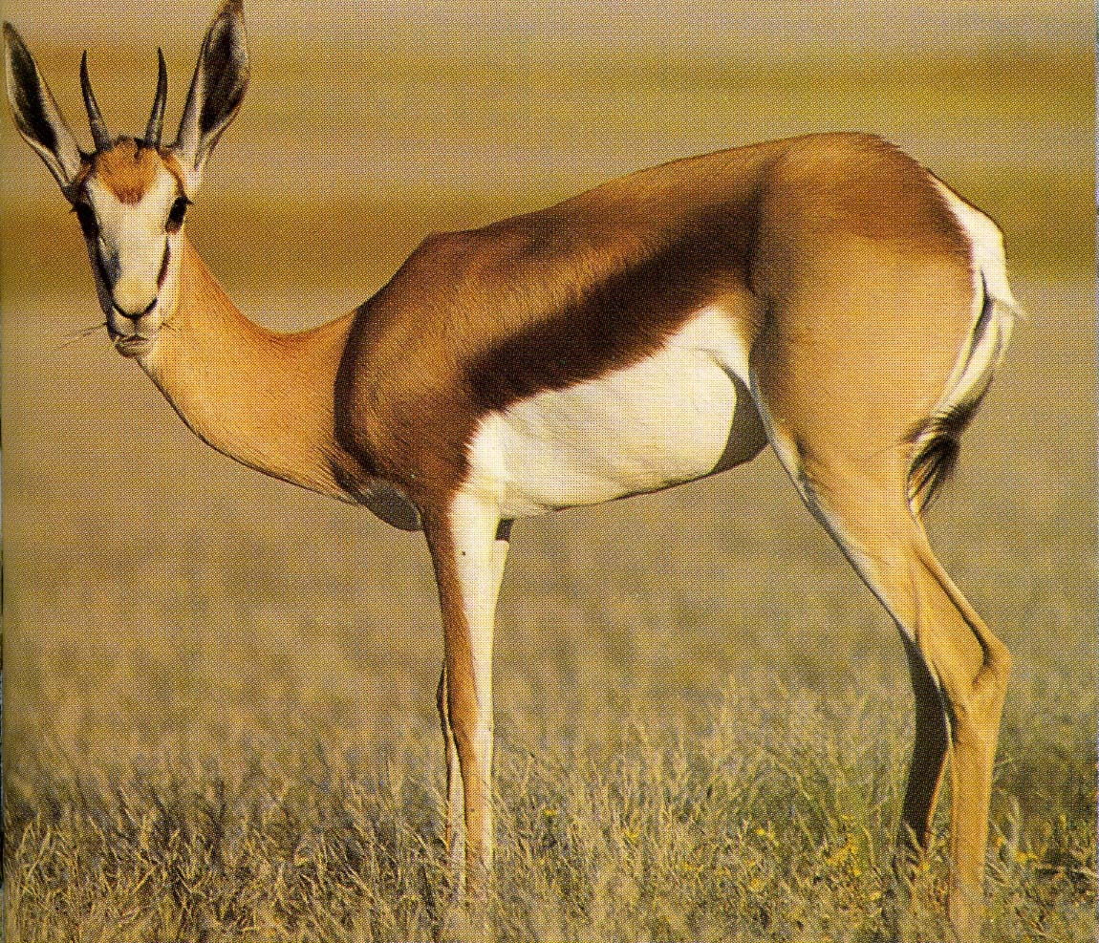
GACELA

Slide 16
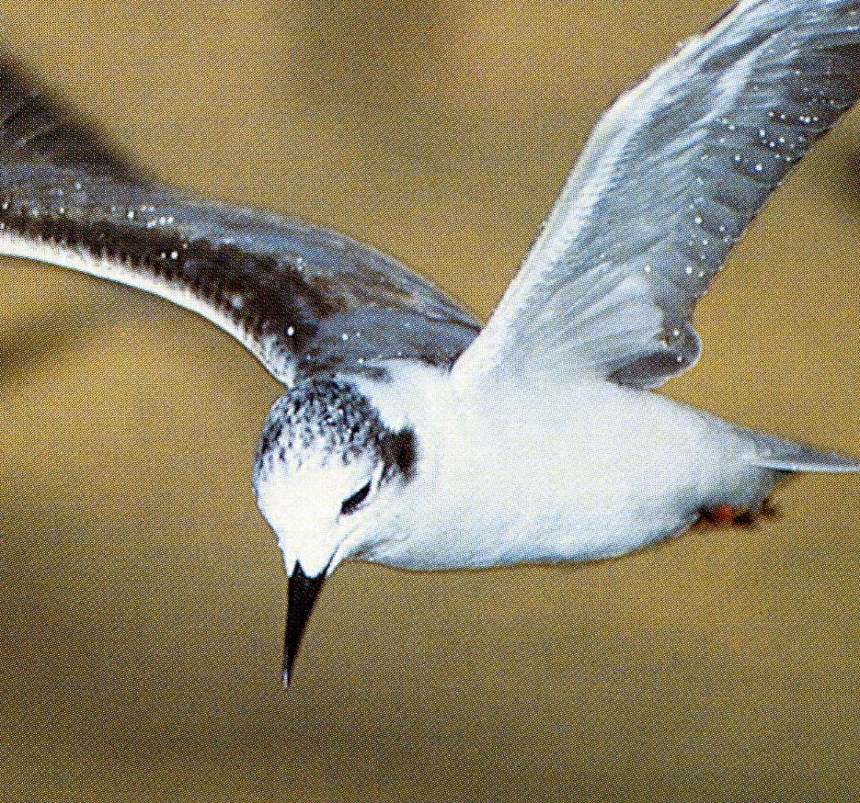
GAVIOTA

Slide 17
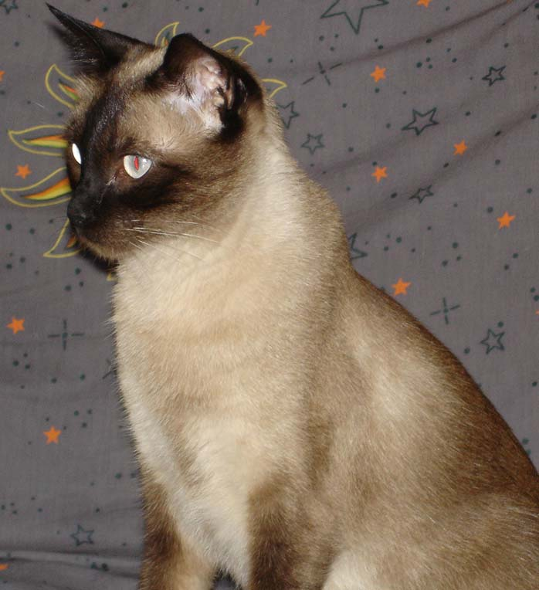
GATO

Slide 18
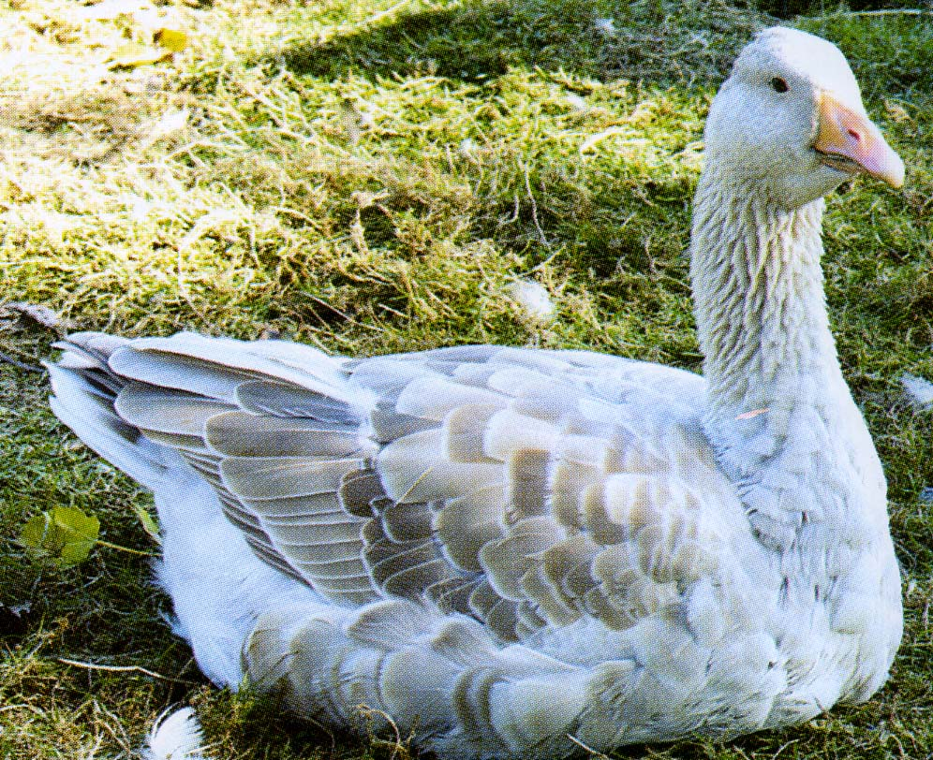
GANSO

Slide 19
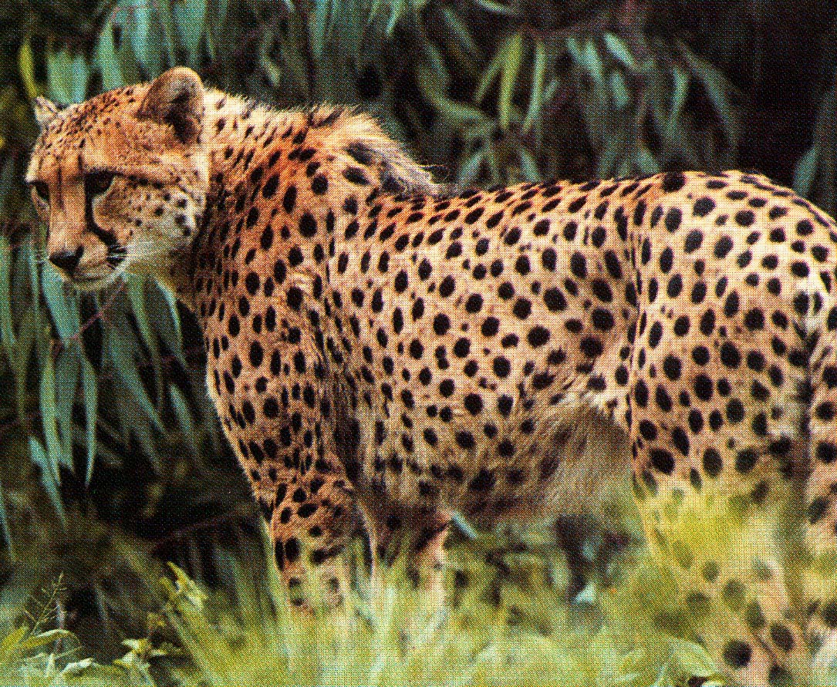
GUEPARDO

Slide 20
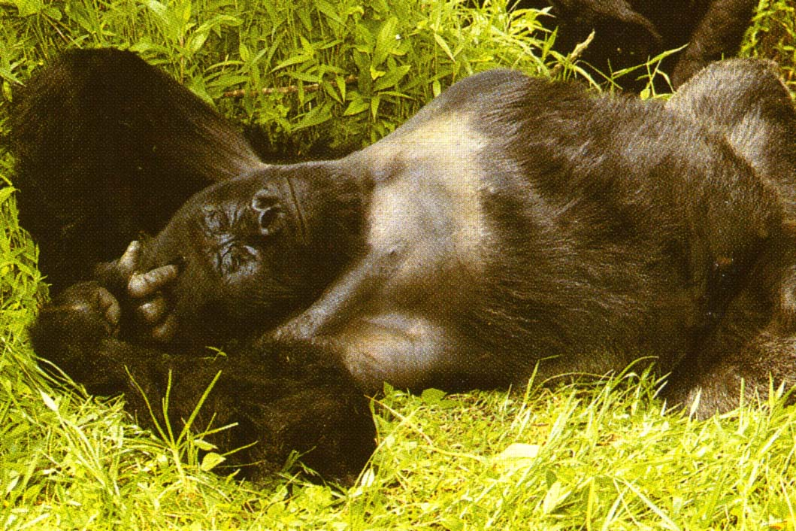
GORILA

Slide 21
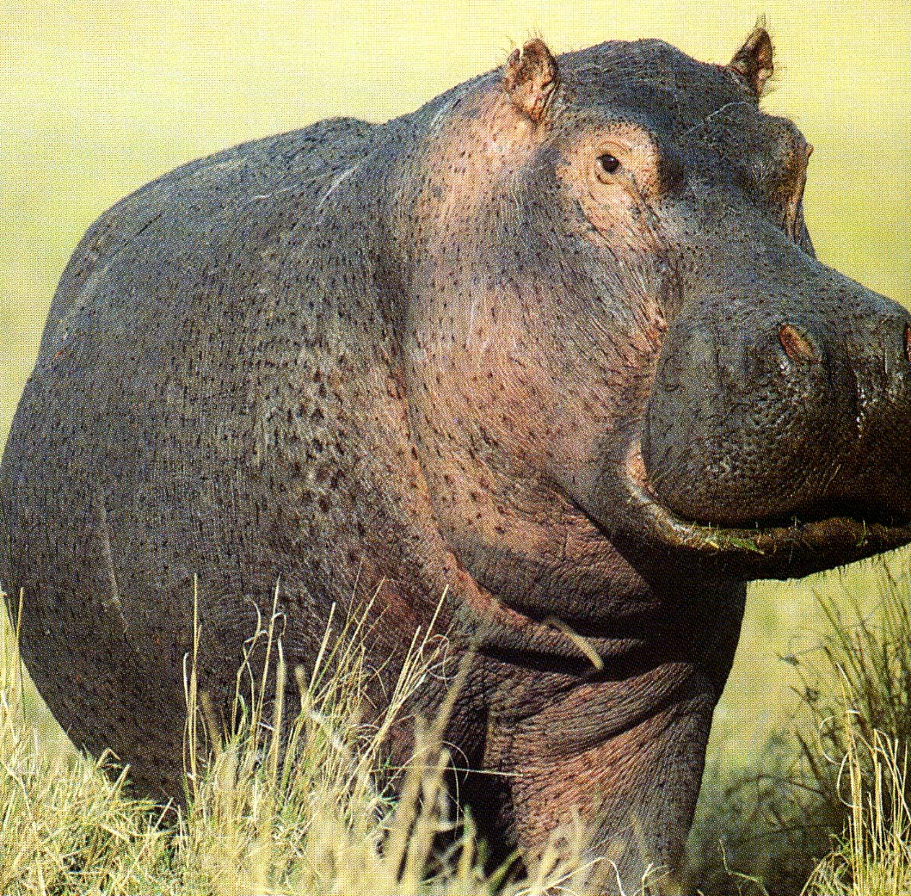
HIPOPÓTAMO

Slide 22
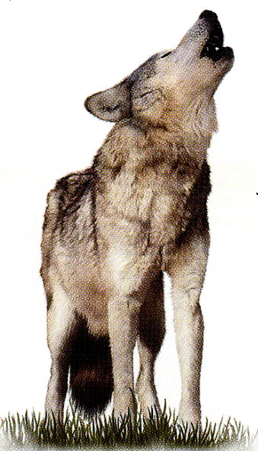
LOBO

Slide 23
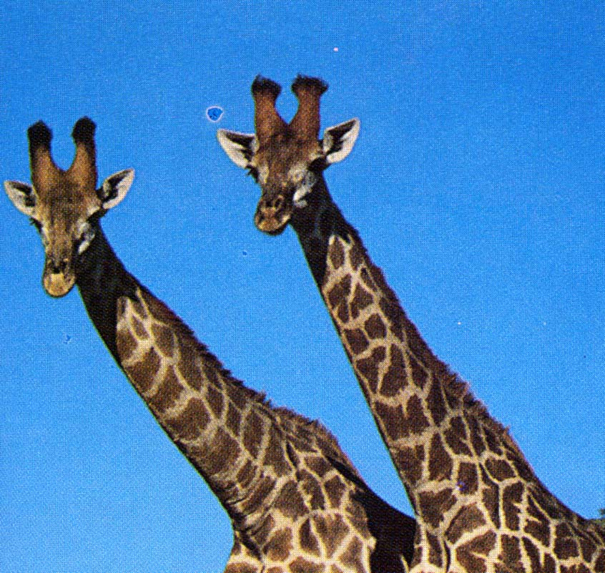
JIRAFA

Slide 24
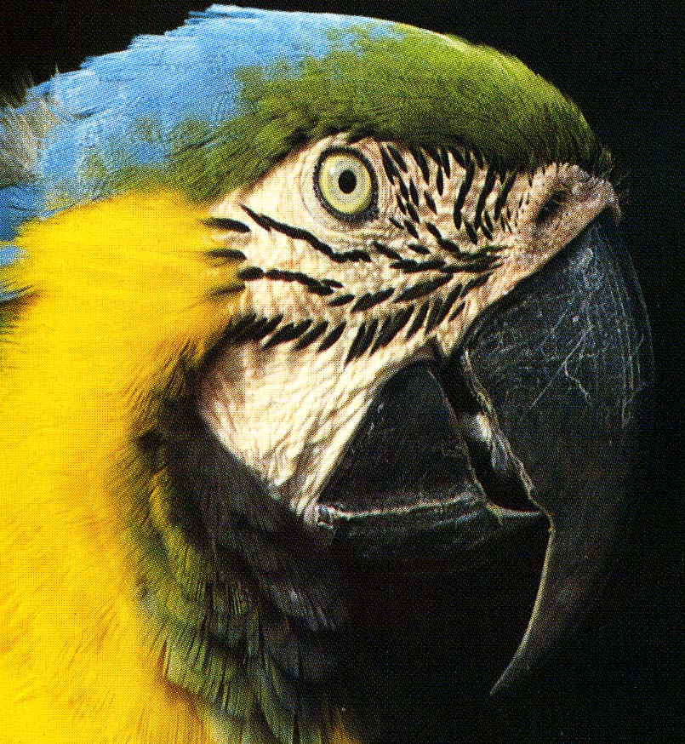
LORO

Slide 25
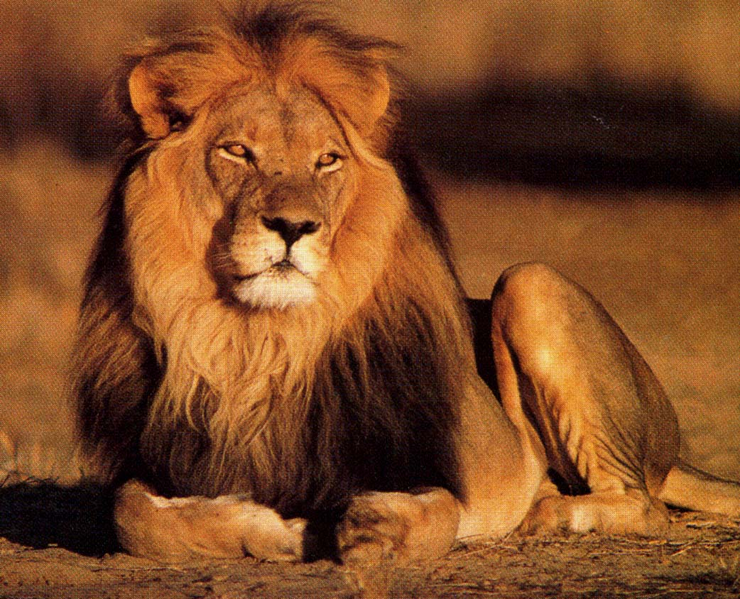
LEÓN

Slide 26
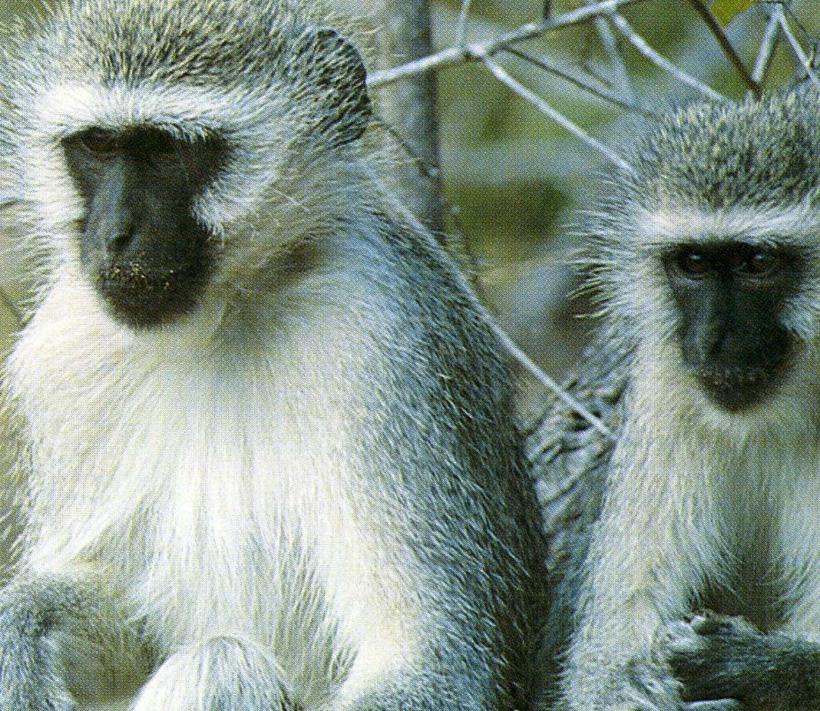
MONO

Slide 27
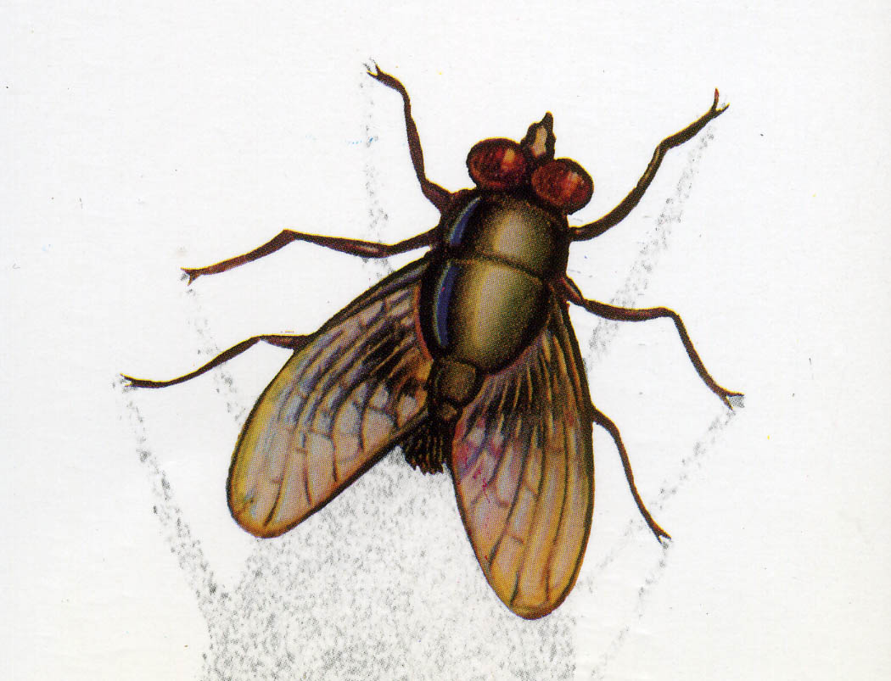
MOSCA

Slide 28
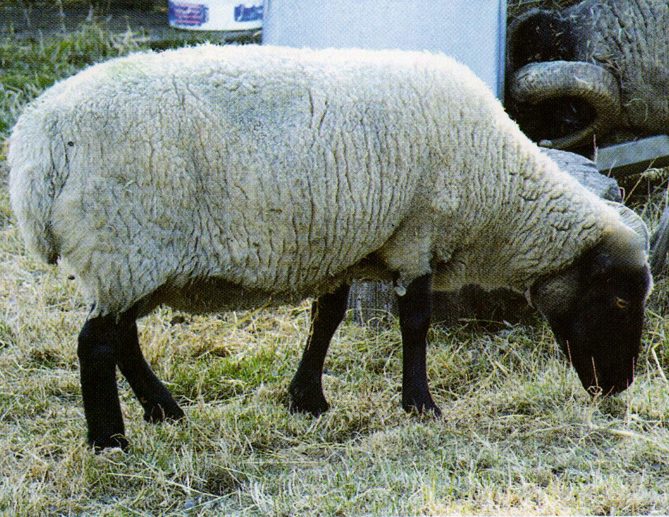
OVEJA

Slide 29
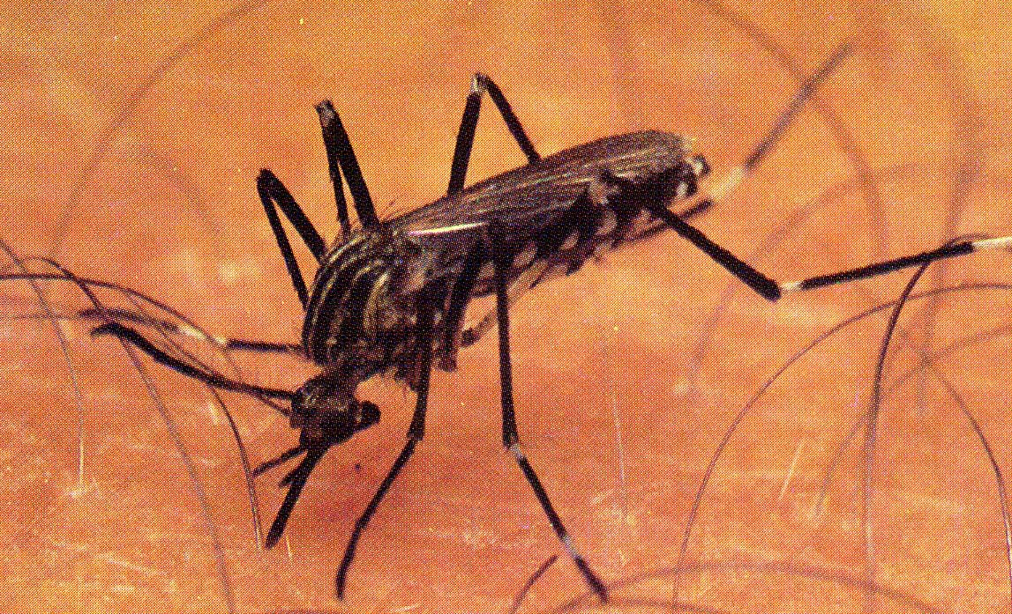
MOSQUITO

Slide 30
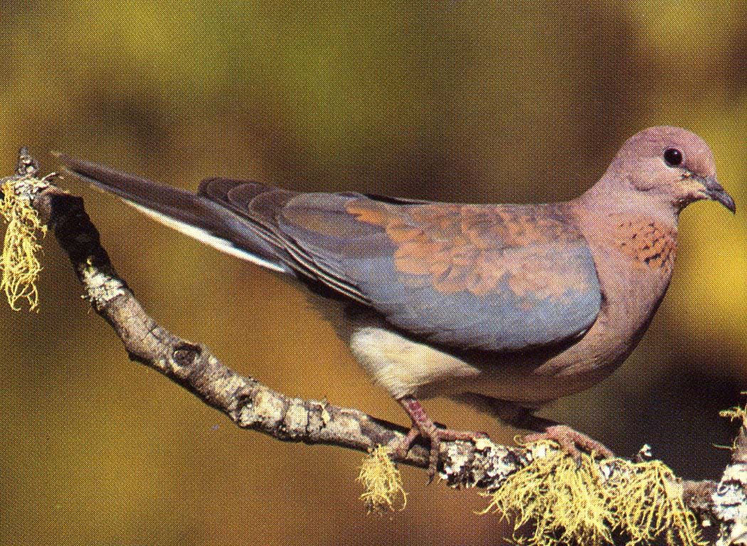
PALOMA

Slide 31
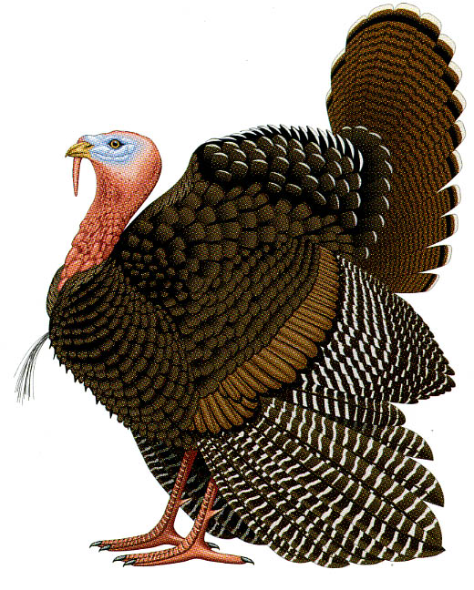
PAVO

Slide 32
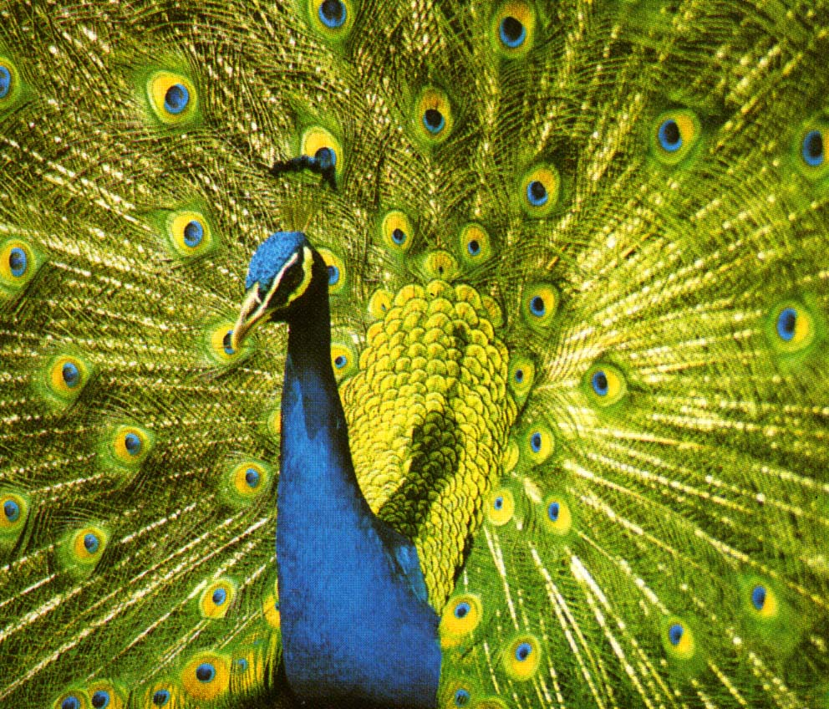
PAVO REAL

Slide 33
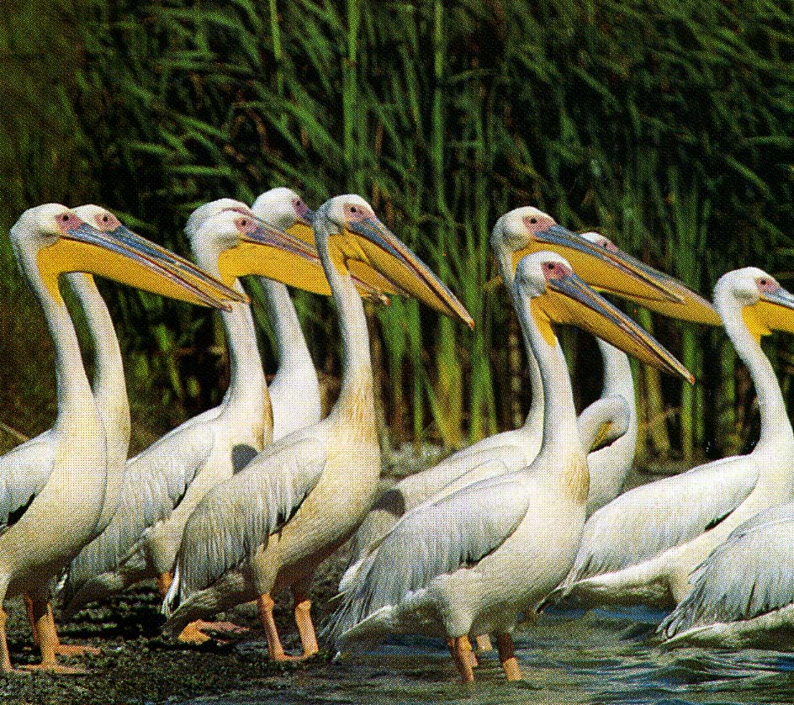
PELÍCANO

Slide 34
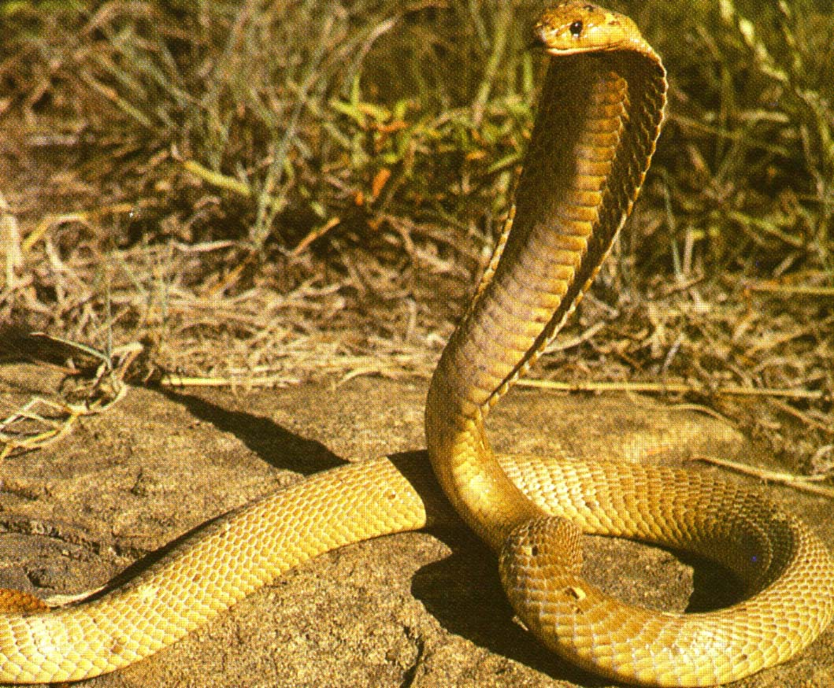
SERPIENTE

Slide 35
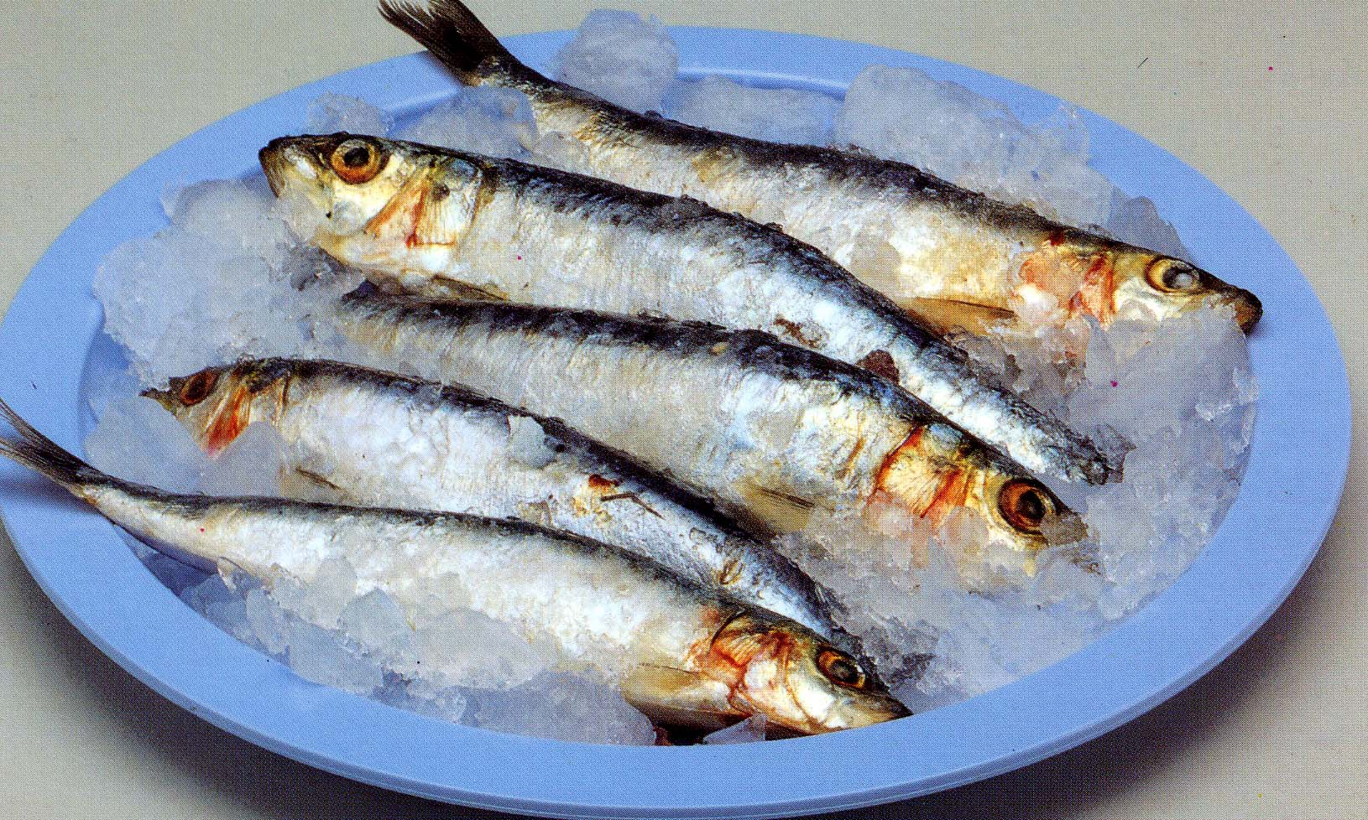
SARDINA

Slide 36
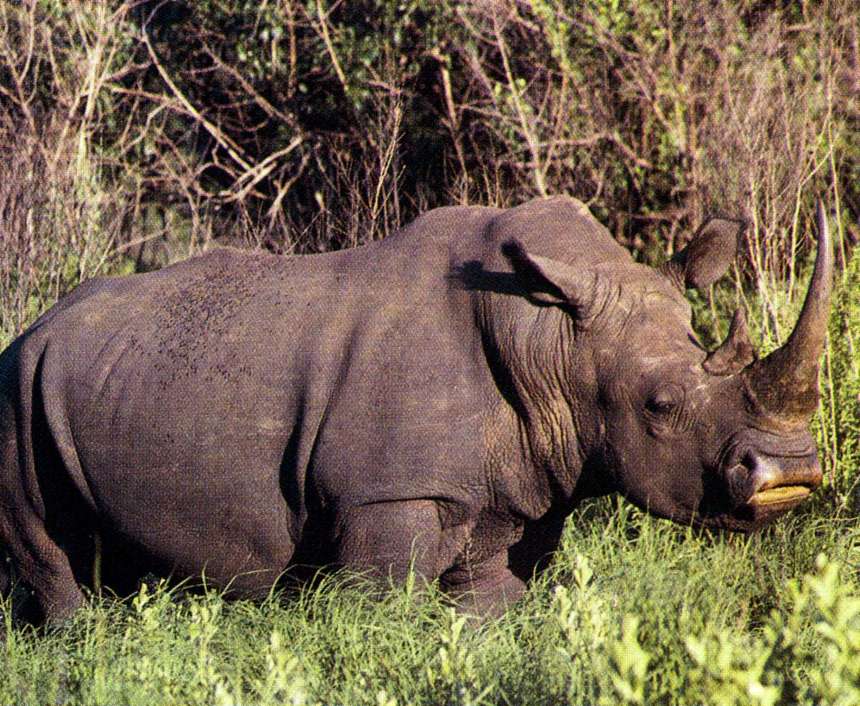
RINOCERONTE

Slide 37
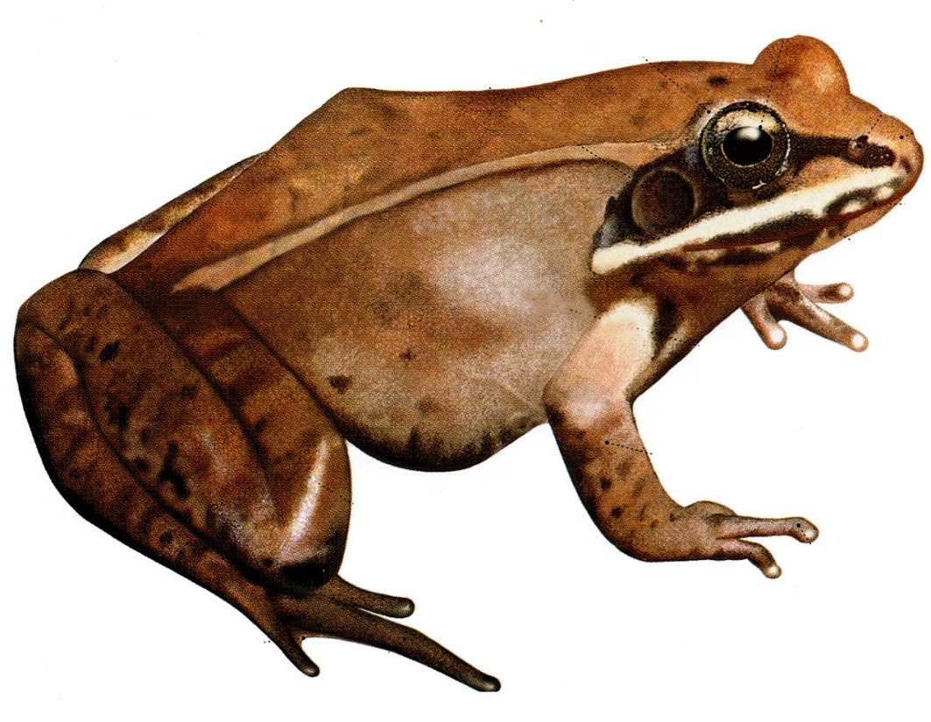
RANA

Slide 38
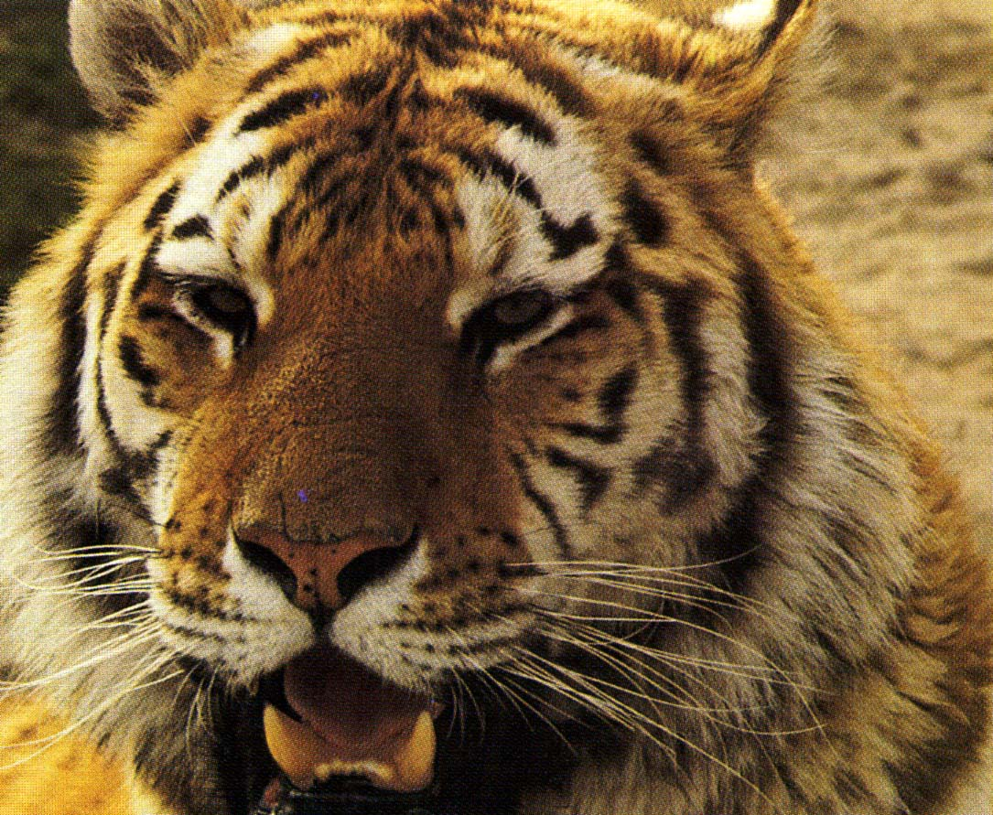
TIGRE

Slide 39
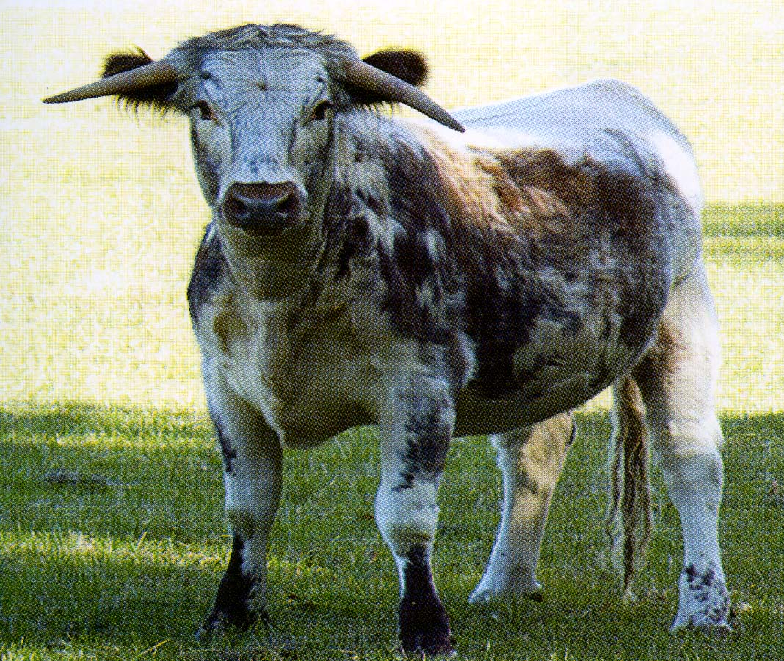
TORO

Slide 40
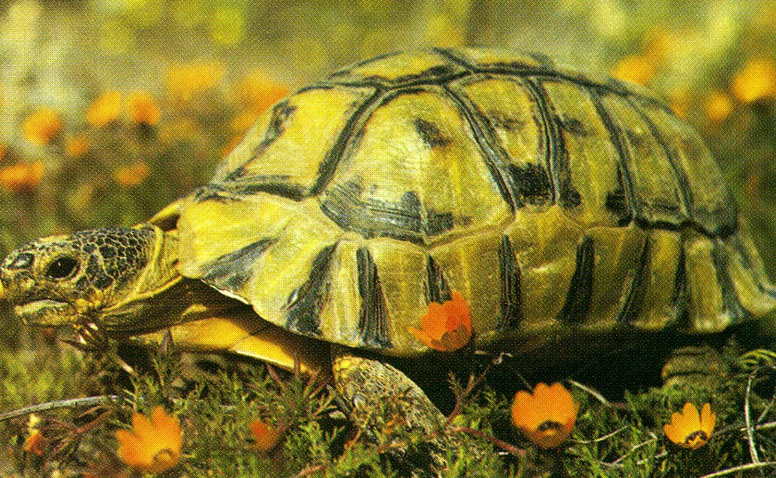
TORTUGA

Slide 41
ABEJA
MONO
GATO

Slide 42
TORTUGA
TORO
LEÓN

Slide 43
PAVO
MOSCA
RANA

Slide 44
OVEJA
MONO
PAVO

Slide 45
PALOMA
CARACOL
MONO

Slide 46
OVEJA
ABEJA
GATO

Slide 47
RANA
MONO
MOSCA

Slide 48
BÚHO
LEÓN
MONO

Slide 49
LOBO
LEÓN
LORO

Slide 50
RANA
ABEJA
OVEJA

Slide 51
MOSQUITO
HIPOPÓTAMO
ELEFANTE

Slide 52
ESC SALIR
REPETIR

